Slide 1
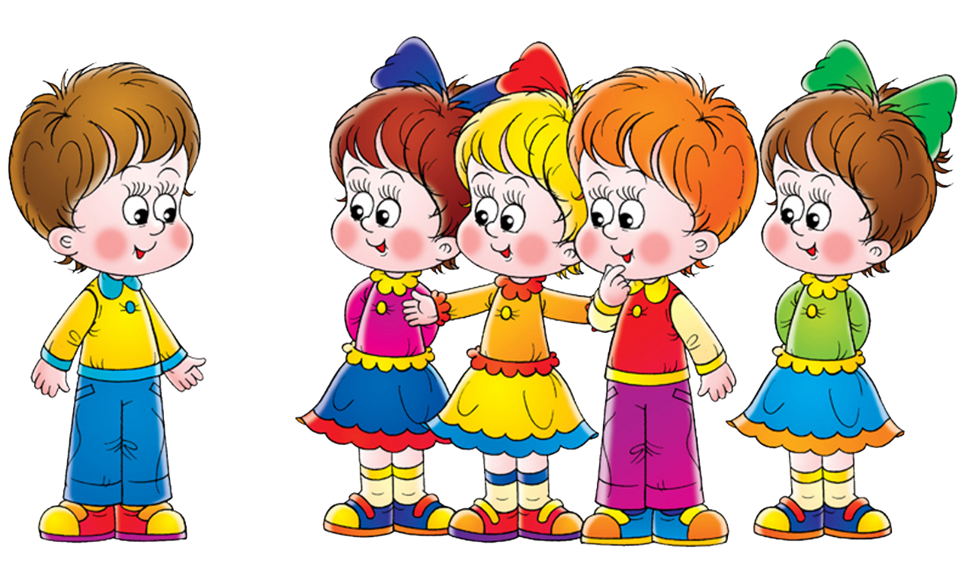
Способы и направления поддержки детской инициативы

Slide 2
ФГОС ДО
основные линии личностного развития ребенка дошкольного возраста:
Самостоятельность Творчество
Инициативность

Slide 3
Инициативность рассматривается:
В психологии – как характеристика деятельности, поведения, один из аспектов личности человека, позволяющий способность действовать по внутреннему побуждению;
В педагогике – как качество воспитанника, направленное на удовлетворение познавательных интересов и потребностей;

Slide 4
Принципы ФГОС ДО, на основе которых реализуется направление педагогического воздействия и взаимодействия:
построение образовательной деятельности на основе индивидуальных особенностей каждого ребенка, при котором ребенок сам выбирает содержание своего образования (становится субъектом образования);
содействие и сотрудничество всех участников образовательных отношений в различных видах деятельности;
создание условий для свободного выбора детьми того или иного вида деятельности;
создание условий для принятия детьми решений, свободного выражения
чувств и мыслей, недирективная помощь детям.

Slide 5
Основные виды деятельности, в которых ребенок может проявлять себя и развивать себя как личность:
- общение;
- игра;
- познавательно-исследовательская деятельность;
- проектная деятельность;
- продуктивная деятельность;
- коммуникативная и др.
Чем выше уровень развития инициативы, тем разнообразнее игровая деятельность, а следовательно и динамичнее развитие личности.

Slide 6
Инициативность проявляется во всех видах деятельности.
Самое яркое – в общении,
предметной деятельности, игре, экспериментировании.
Для эффективного проявления инициативы детей необходимо полноценное развитие её с позиции позитивной социализации и самостоятельности ребенка.

Slide 7
Инициативный дошкольник:
стремится к организации игр, продуктивных видов деятельности, содержательного общения;
умеет выбирать деятельность, соответствующую собственному желанию;
включаться в разговор, предлагать интересное дело;
любознателен, изобретателен;
планирует свои действия, ставит перед собой задачи и последовательно решает их.
Способность планировать свою деятельность развивается постепенно.

Slide 8
Для инициативной личности характерно:
- произвольность поведения;
- самостоятельность;
- развитая эмоционально-волевая сфера;
- активность в различных видах деятельности;
- стремление к самореализации;
- общительность;
- творческий подход к деятельности;
- высокий уровень умственных способностей; - общая познавательная активность.

Slide 9
Условия, способствующие развитию детской инициативы:
педагогическое общение, основанное на принципах взаимоуважения, понимания, терпимости и упорядочности деятельности;
воспитание ребенка в условиях развивающего общения и обучения.

Slide 10
Требования к педагогу, осуществляющему педагогическую поддержку:
доброжелательное отношение взрослого к положительной инициативе;
постоянное одобрение и развитие инициативности;
предоставление ребенку возможности
действовать самостоятельно, по-своему;
создание условий для самоутверждения
ребенка.

Slide 11
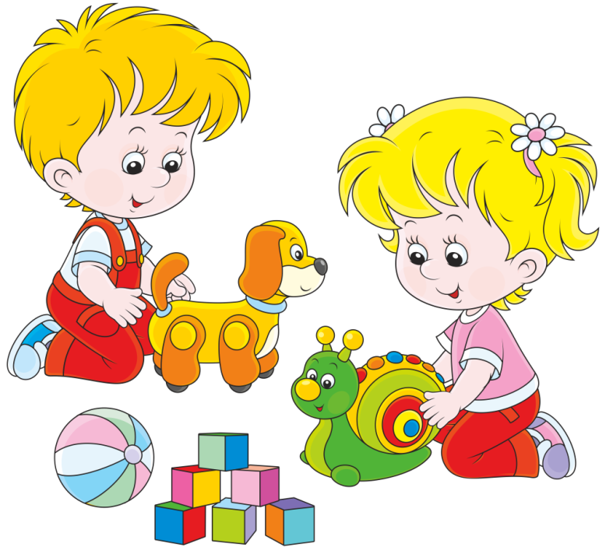
Приоритетные сферы деятельности развития инициативы:
В 3-4 года - продуктивная деятельность;
В 4-5 лет - познавательная деятельность;
В 5-6 лет - общение;
В 6-8 лет - образовательная деятельность.

Slide 12
Способы поддержки детского инициирования:
- создание предметно-пространственной среды для проявления самостоятельности при выборе деятельности по интересам; - выбор ребенком сотоварищей (сотворцов); - обращение ребенка к взрослым на основе собственного побуждения;
- стремление ребенка выразить результат в продуктивных видах деятельности (рисунках схемах, постройках и т.д.)

Slide 13
Способы педагогической поддержки детей в продуктивных видах деятельности
Цель, установка - Осуществить мыслительные действия.
Возможные варианты - Пробующие (проб и ошибок); частично-поисковые; поисковые (догадался, проверил, нашел, подумал), включая типовые действия, рассуждения: «Я знаю; Так всегда бывает; Я вижу и др..
Поддержка - Направленность на решение проблемы (на поиск..); вариативные, комбинаторные действия (перебор случаев, согласно гипотезы); практический (мысленный) ход от полученной информации к новому (очередному) поиску; опыты, эксперимент, элементы «умственного эксперимента».

Slide 14
Способы педагогической поддержки детей в продуктивных видах деятельности
Цель, установка - Педагогическая помощь и поддержка.
Возможные варианты - Риторические вопросы: А как же быть? Возможно ли иначе?; помощь в формулировке высказывания; подвести к действию (как по-другому..); конкретные вопросы с целью сохранения интереса и активности.
Поддержка - (Кроме указанных). Назвать возможные пути решения проблемы? (преодоления неизвестности, трудности); помощь в выборе рационального высказывания (прослушали…предложений, какое из них, по вашему мнению, самое верное); поддержка ребенка в случае угасания интереса («Ты высказал хорошую мысль», «Давай подумаем вместе», «Ведь многое уже узнали»); непосредственное включение взрослого в практическую опытную деятельность, составление схемы.

Slide 15
Приемы поддержки проявлений инициативы с целью активизации детей при освоении новой игры
оценка результата (соотнесение задуманного с полученным);
- уточнение целей и правил игры(если в этом есть необходимость);
- организация совместного поиска направлений развития игры;
- ориентировка (общая);
- реализация хода игры;
- определение содержания и хода игры (предложенного ребенком, совместного с ребенком, взятого из приложения к игре).

Slide 16
Педагогическая поддержка, помощь ребенку в процессе выдвижения им игровых познавательных задач:
- Гипотезы, предложения, мнение, советы;
- Ассоциации, аналогии;
- Преобразование способов поиска, задач, результата;
- Метод «проб и ошибок», метод «мозгового штурма»;
- Освоение игры по частям (фрагментном). Составление мини-ситуаций;
- Догадка (инсайт, озарение): О чем надо догадаться? Что отгадать?
- Поиск результата по алгоритмическому предписанию (тренинг).
- Приемы мнемотехники.
- Приемы творческой педагогики (на развитие воображения, твор-чества, актерских умений).

Slide 17
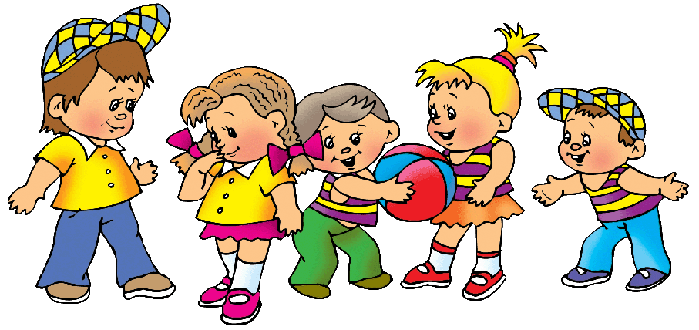
Спасибо за внимание!

